Slide 1

操作系统
宫晓利、蒲凌君、张久武
gongxiaoli@nankai.edu.cn、pulingjun@nankai.edu.cn、zhangjiuwu@nankai.edu.cn
南开大学 计算机学院 网络空间安全学院

Slide 2
章节2：进程

Slide 3
章节2：进程
前情提要
为了实现CPU资源的分时复用，我们需要一个类似存档、读档的机制，以保存正在内存中的若干运行程序的状态
为了确保每一个进程都可以无感知的存档读档，我们针对处理器设计了一个数据结构，context上下文，对应处理器的寄存器
上下文，配合其他的管理用数据结构（PCB，进程控制块），组成了OS对运行状态的程序的管理单位，称之为进程
进程在发起“暂时不使用CPU的操作”，OS会将当前进程暂停并存档，与此同时，读档另一个进程的存档，从而实现运行进程的切换
“暂时不使用CPU的操作”指的进程主动放弃处理器(sleep, nice)，或者需要在CPU外的其他设备上运行一段才能完成的操作，这些操作由OS借助硬件封装，必须要经过OS的调用接口才能实现，从而保障了OS能够准确发现进程不使用CPU的行为
为了便于管理，OS为进程引入了状态机，通过状态模型实现进程的管理和分类
分类的进程用队列（双链表）进行管理，分别记录就绪、等待等多种状态的进程
Notes:
在 Linux 内核中，无论是进程还是线程，到了内核里面，都叫做任务（Task），由统一的数据结构 task_struct 进行管理。task_struct 是 Linux 中的进程描述符，是感知进程存在的唯一实体。Linux 内核中通过一个双向循环链表将所有的 task_struct 串了起来。

Slide 4
章节2：进程
Process Scheduling
为什么选它来运行？
为什么被暂停了？

Slide 5
章节2：进程
进程调度（切换正在运行的进程）

Slide 6
章节2：进程
进程的调度算法
如何从众多的就绪进程中选择合适的
选择的合理性：为什么选“这个”而不是“那个”
选择的效率：怎么设计才能让选择的过程不会太慢

Slide 7

章节2：进程
CPU资源的时分复用
■
进程切换：切换CPU资源的当前占用者
保存当前进程在PCB中的执行上下文(CPU状态)
恢复下一个进程的执行上下文
■
处理机调度
从就绪队列中挑选下一个占用CPU运行的进程
从多个可用CPU中挑选就绪进程可使用的CPU资源
■
调度程序：挑选就绪进程的内核函数
调度策略
依据什么原则挑选进程/线程？
调度时机
什么时候进行调度？

Slide 8
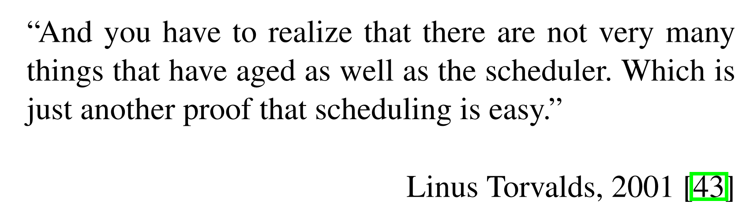
章节2：进程

Slide 9
章节2：进程
调度时机
■
■
内核运行调度程序的条件
在进程/线程的生命周期中的什么时候进行调度？
进程从运行状态切换到等待状态
进程被终结了
创 建
退 出
■
非抢占系统
当前进程主动放弃CPU时
就 绪
运 行
■
可抢占系统
中断请求被服务例程响应完成时
等 待
当前进程被抢占
抢占CPU的方法：
利用任何进程被打断的机会
如中断、异常等
进程时间片用完
进程从等待切换到就绪

Slide 10
章节2：进程
批处理时代的调度器：如何排队
First-come First-served: nonpreemptive
Simple and easy, also fair in many condition
Low CPU efficiency for I/O-bound process
Shortest job first: nonpreemptive
Few Turnaround time
Not optimal in real environment
Shortest remaining time next: preemptive
Compare new job’s time with current process
New job will occupy CPU if shorter than current process
Three-level scheduling
Admission scheduler
Memory scheduler
CPU scheduler

Slide 11
章节2：进程
先来先服务算法(First Come First Served, FCFS)
■
依据进程进入就绪状态的先后顺序排列
进程进入等待或结束状态时，就绪队列中的下一个进程占用CPU
■
FCFS算法的周转时间
示例：3个进程，计算时间分别为12,3,3
任务到达顺序：P₁, P₂, P₃
P₁
P₂
P₃
执行时间
0
12
15
18
_{周转时间=(12+15+18)/3=15}
任务到达顺序：P₂, P₃, P₁
P₂
P₃
P₁
执行时间
0
3
6
18
_{周转时间=(3+6+18)/3=9}

Slide 12
章节2：进程
先来先服务算法的特征
■
优点
简单（记住这一点，它会频繁出现的）
■
缺点
平均等待时间波动较大
短进程可能排在长进程后面
I/O资源和CPU资源的利用率较低
CPU密集型进程会导致I/O设备闲置时，
I/O密集型进程也等待

Slide 13
章节2：进程
短进程优先算法(SPN)
■
选择就绪队列中执行时间最短进程占用CPU进入运行状态
就绪队列按预期的执行时间来排序
队头
P_{w’}c=9
就 绪
运 行
P_{x’}c=12
P_{y’}c=34
就绪队列
队尾
P_{z’}c=62
等 待
■
短剩余时间优先算法(SRT)
SPN算法的可抢占改进

Slide 14
章节2：进程
短进程优先算法具有最优平均周转时间
■
SPN算法中一组进程的平均周转时间
SPN
P₁
P₂
P₃
P₄
P₅
P₆
0
r₁
r₂
r₃
r₄
r₅
r₆
周转时间=(r₁+r₂+r₃+r₄+r₅+r₆)/6
修改进程执行顺序可能减少平均等待时间吗?
XYZ
P₁
P₂
P₄
P₅
P₃
P₆
0
r₁
r₂
r₄-c₃
r₅-c₃
r₃+c₄+c₅
r₆
周转时间=(r₁+r₂+r₄-c₃+r₅-c₃+r₄+c₄+c₅+r₆)/6
=(r₁+r₂+r₃+r₄+r₅+r₆+(c₄+c₅-2c₃))/6

Slide 15
章节2：进程
短进程优先算法的特征：缺点
■
可能导致饥饿
连续的短进程流会使长进程无法获得CPU资源
■
需要预知未来
如何预估下一个CPU计算的持续时间？
简单的解决办法：询问用户
用户欺骗就杀死相应进程
用户不知道怎么办？

Slide 16
章节2：进程
最高响应比优先算法(HRRN)
■
选择就绪队列中响应比R值最高的进程
Ｒ＝（ｗ+s)/s
w: 等待时间(waiting time)
s: 执行时间(service time)
在短进程优先算法的基础上改进
不可抢占
关注进程的等待时间
防止无限期推迟

Slide 17
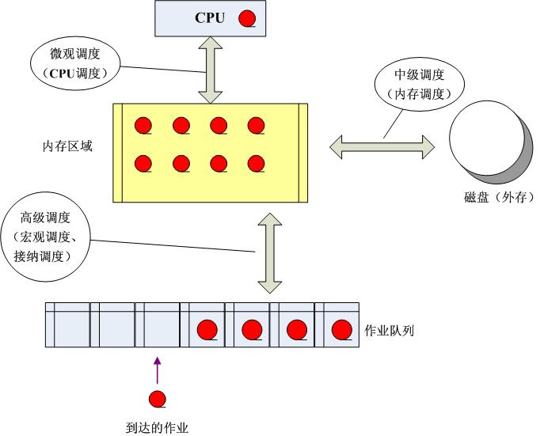
章节2：进程
Three-level scheduling

Slide 18
章节2：进程
现代OS的调度器：保障交互性
Round-robin scheduling: preemptive
Assign quantum to each process
Blocking or finishing will cause process switch
Process switch also occur when quantum is exhausted
Open issue: how to define the length of quantum?
Multiple queue
Multiple priority class, process with same priority is stored in same queue
Select queue according priority, RR in queue
Fairness: shorter quantum higher priority, longer quantum lower priority
Priority scheduling: preemptive
Each process has it priority and sorted in ascending order
CPU picks up the process with highest priority
Dynamic priority: avoiding starving

Slide 19
章节2：进程
时间片轮转算法(RR, Round-Robin)
■
时间片
分配处理机资源的基本时间单元
＜q
进程执行结束
或请求I/O操作
P_{x}
P_{c}
P_{b}
P_{a}
CPU
时钟中断
=q
■
算法思路
时间片结束时，按FCFS算法切换到下一个就绪进程
每隔(n – 1)个时间片进程执行一个时间片q

Slide 20
章节2：进程
时间片为20的RR算法示例
■
示例: 4个进程的执行时间如下
P1 53 P2 8 P3 68 P4 24
甘特图如下:
P₁
P₂
P₃
P₄
P₁
P₃
P₄
P₁
P₃
P₃
0
20
28
48
68
88
108
112
125
145
153
等待时间 P₁=(68-20)+(112-88)=72
P₂=(20-0)=20 P₃=(28-0)+(88-48)+(125-108)=85 P₄=(48-0)+(108-68)=88
平均等待时间 = (72+20+85+88)/4=66.25

Slide 21
章节2：进程
时间片轮转算法中的时间片长度
■
RR算法开销
额外的上下文切换
■
时间片太大
等待时间过长
极限情况退化成FCFS
■
时间片太小
反应迅速，但产生大量上下文切换
大量上下文切换开销影响到系统吞吐量
■
时间片长度选择目标
选择一个合适的时间片长度
经验规则：维持上下文切换开销处于1%以内

Slide 22
章节2：进程
处理机资源的使用模式
■
进程在CPU计算和I/O操作间交替
每次调度决定在下一个CPU计算时将哪个工作交给CPU
…
在时间片机制下，进程可能在结束当前CPU计算前被迫放弃CPU
load store
CPU计算
add store
合理的时间片设计
一方面要避免在有效的计算中打断连续运行的程序
另一方面要避免单个计算任务过度占用CPU资源
read from file
wait for I/O
I/O操作
CPU计算的执行次数
160
140
store increment
120
index
CPU计算
100
write to file
80
wait for I/O
I/O操作
60
load store
40
add store
CPU计算
20
read from file
0 8 16 24 32 40
wait for I/O
I/O操作
每次CPU计算的时间(毫秒)
…

Slide 23
章节2：进程
比较FCFS和RR
时间片
时间片
P₁
P₁
P₂
P₂
P₃
P₃
P₄
P₄
平均等待时间
平均等待时间
■
示例: 4个进程的执行时间如下
RR(q=1)
84
22
85
57
62
RR(q=1)
P1 53 P2 8 P3 68 P4 24
RR(q=5)
RR(q=5)
82
20
85
58
61.25
RR(q=8)
RR(q=8)
80
8
85
56
57.25
RR(q=10)
RR(q=10)
82
10
85
68
61.25
RR(q=20)
RR(q=20)
72
20
85
88
66.25
BestFCFS
32
0
85
8
31.25
假设上下文切换时间为零
BestFCFS
WorstFCFS
FCFS和RR各自的平均等待时间是多少？
WorstFCFS
68
145
0
121
83.5

Slide 24
章节2：进程
多级队列调度算法(MQ)-先分类，再使用策略
■
就绪队列被划分成多个独立的子队列
如：前台(交互)、后台(批处理)
■
每个队列拥有自己的调度策略
如：前台–RR、后台–FCFS
■
队列间的调度
固定优先级
先处理前台，然后处理后台
可能导致饥饿
时间片轮转
每个队列都得到一个确定的能够调度其进程的CPU总时间
如：80%CPU时间用于前台，20%CPU时间用于后台

Slide 25
章节2：进程
多级反馈队列算法(MLFQ)
■
进程可在不同队列间移动的多级队列算法
■
MLFQ算法的特征
时间片大小随优先级级别增加而增加
如进程在当前的时间片没有完成，则降到下一个优先级
CPU密集型进程的优先级下降很快
I/O密集型进程停留在高优先级
高优先级
第1级
q=t₀
P_{a}
第2级
q=2t₀
P₃
P₂
P₁
CPU
思考：IO多的进程CPU利用率低，为什么要给它更高的优先级？
…
…
低优先级
第n级
P_{y}
P_{x}
q=2^{n-1}t₀

Slide 26
章节2：进程
优先级算法(Priority Scheduling)
是多级队列算法的改进，平衡各进程对响应时间的要求。可适用作业和进程调度，可分成抢先式和非抢先式。
静态优先级
动态优先级
线性优先级调度算法（SRR, Selfish Round Robin）

Slide 27
章节2：进程
a) 静态优先级
优先级在创建进程时就确定，直到进程终止前都不改变。通常是一个整数。
优先级创建依据：
进程类型（系统进程优先级较高）
对资源的需求（对CPU和内存需求较少的进程，优先级较高）
用户要求（紧迫程度和付费多少）

Slide 28
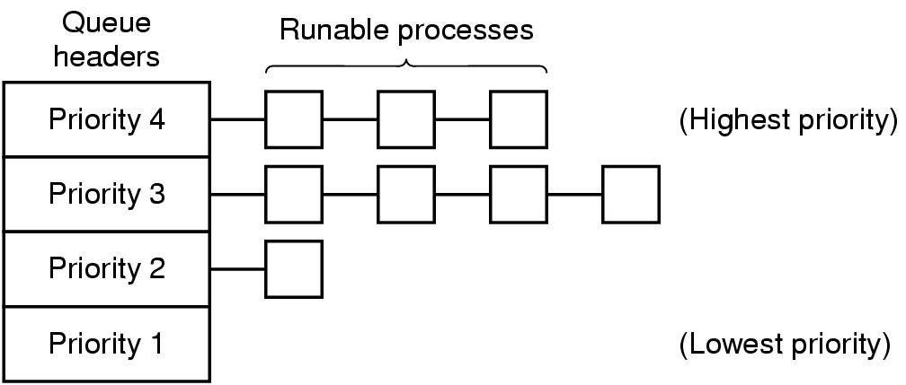
章节2：进程
a) 静态优先级
例：有４级优先级队列的进程调度：

Slide 29
章节2：进程
b) 动态优先级
优先级在创建进程时就赋予，在进程运行中被改变．如确定如下修改策略：
在就绪队列中，等待时间延长则优先级提高，从而使优先级较低的进程在等待足够的时间后，其优先级提高到可被调度执行；
进程每执行一个时间片，就降低其优先级，从而使一个进程持续执行时，其优先级降低直到可出让CPU。

Slide 30
章节2：进程
多优先级队列优化方案
I/O型进程
进入最高优先级队列，可及时响应I/O交互。通常执行一个小时间片，要求可处理完一次I/O请求的数据，然后转入到阻塞队列。
计算型进程
每次都执行完时间片，进入更低级队列。最终采用最大时间片来执行，减少调度次数。
I/O次数不多，而主要是CPU处理的进程
在I/O完成后，放回优先I/O请求时离开的队列，以免每次都回到最高优先级队列后再逐次下降。
进程在不同时间段的运行特点：
I/O完成时，提高优先级；时间片用完时，降低优先级。

Slide 31
章节2：进程
调度算法（策略）设计的目标
服务器管理员
处理器利用率最大化
服务器用户
更好的交互性
服务器运维
公平（用户平等，或者资源平等，或者XXX)
从个人计算机使用的角度
响应速度要快，还不要误重要的事情，还不要打扰用户……

Slide 32
章节2：进程
如何比较调度算法？定义指标
■
CPU使用率
CPU处于忙状态的时间百分比
■
吞吐量
单位时间内完成的进程数量
思考一下：
这些指标是不是合理？
这些指标是不是存在矛盾或者此消彼长？
如何选择合适的评价指标？
■
周转时间
进程从初始化到结束(包括等待)的总时间
■
等待时间
进程在就绪队列中的总时间
■
响应时间
从提交请求到产生响应所花费的总时间

Slide 33
章节2：进程
吞吐量与延迟
■
调度算法的要求
希望“更快”的服务
更快的服务器：
如何能让数以万计的用户的平均等待时间变少？（某个用户的某次请求可能因此变慢）
更快的个人计算机：
如何能让用户最近一次输入操作在最短的时间内得到响应？（其他的计算任务可能因此被打断、滞后，无法及时运行）
■
什么是更快？
传输文件时的高带宽，调度算法的高吞吐量
玩游戏时的低延迟，调度算法的低响应延迟
这两个因素是独立的
■
与水管的类比
低延迟：喝水的时候想要一打开水龙头水就流出来
高带宽：给游泳池充水时希望从水龙头里同时流出大量的水，并且不介意是否存在延迟

Slide 34
章节2：进程
以响应时间为目标的调度器设计
■
减少响应时间
及时处理用户的输入请求，尽快将输出反馈给用户
■
减少平均响应时间的波动
在交互系统中，可预测性比高差异低平均更重要
■
低延迟调度改善了用户的交互体验
如果移动鼠标时，屏幕中的光标没动，
用户可能会重启电脑
■
响应时间是操作系统的计算延迟

Slide 35
章节2：进程
以吞吐量为目标的调度器设计
■
增加吞吐量
减少开销（操作系统开销，上下文切换）
系统资源的高效利用（CPU，I/O设备）
■
减少等待时间
减少每个进程的等待时间
■
操作系统需要保证吞吐量不受用户交互的影响
操作系统必须不时进行调度，即使存在许多交互任务
■
吞吐量是操作系统的计算带宽

Slide 36
章节2：进程
Scheduling implementation
Case study
Unix: dynamic priority
5.3 BSD: multiple queue
Windows: priority scheduling
Linux: preemptive scheduling

Slide 37
章节2：进程
进程调度应用举例
针对单处理器系统，假定有三个进程A、B、C，它们的调度数据如表所示，使用下列不同调度算法对这三个进程进行调度，分别计算出每种调度算法中进程平均周转时间。
a) 优先级调度法
b) 短进程优先调度法
进程 进程到达时间 执行时间（S） 优先数
A 10：00 10 8
B 10：00 20 2
C 10：00 30 6
规定：优先数越大其优先级越低

Slide 38
章节2：进程
进程调度应用举例
解：
1）优先级法
因为进程是同时到达的，只须按进程的优先级来考虑；又因为系统中规定优先数越大其优先级越低，因此可知该三进程的优先级分别是B >C >A。
所以这些进程的调度次序及各自的周转时间为：
B：10:020-10:00=20(秒)
C：10:050-10:00=50(秒)
A：10:060-10:00=60（秒）
所以有三进程的平均周转时间为：
（20+50+60）/3=43.33（秒）

Slide 39
章节2：进程
进程调度应用举例
2）短进程优先法
按短进程优先法调度时，进程的调度次序为：
A> B> C。
每个进程的周转时间为：
A：10:010-10:00=10(秒)
B：10:030-10:00=30(秒)
C：10:060-10:00=60（秒）
所以三进程的平均周转时间为：
（10+30+60）/3=33.33（秒）

Slide 40
章节2：进程
调度机制设定
将是否允许做和它将如何做分开管理
主进程应该知道哪个子进程更重要些，须优先处理．所以应提供用户进程参与调度的机制。
调度算法参量化
在系统核心层设计实现机制
由用户进程完成参数的填写
由用户进程完成调度策略设置

Slide 41
章节2：进程
关于进程
多个程序同时在一台计算机上执行（并发），可以达到提高处理器利用率的效果
为了方便多个程序同时执行，又不相互影响，我们设计了进程的概念，并实现了进行的切换（context switch)
为了找到切换进程的合理时机，我们设计了进程的状态模型，并封装了系统的资源使用接口以捕获进程的行为
为了避免进程受到不公平的待遇，我们设计了多种调度算法（排队，时间片，优先级等）

Slide 42
章节2：进程
进程的设计目标
简化开发
应用程序不必关心有没有其他人还在用这台计算机
应用程序不必关心硬件的细节，只需使用统一的接口得到资源（同时触发“不使用CPU”）
应用程序会分时复用CPU，而不必操心切换的细节
简化管理
操作系统统揽所有的资源，并全权决定分配给哪个进程
操作系统可以在任何需要的时刻打断进程执行并实现两个进程的切换，而不必关心它们的具体实现
操作系统设计的公平、实时、高吞吐的策略，可以统一的应用到多种运行环境中

Slide 43
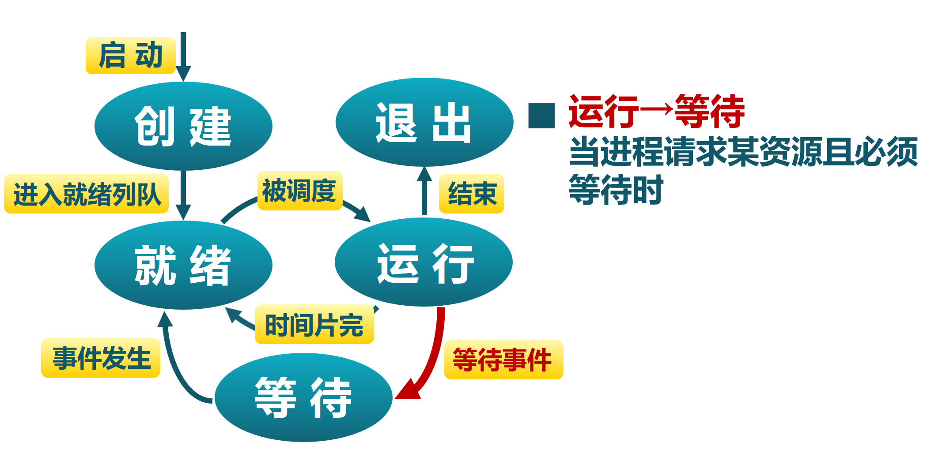
章节2：进程
关于进程调度的思考
进程调度是不是“免费”的
不是，上下文切换的代价很大
时间片轮转的“分时共享”是不是一个很好的设计机制？
上下文切换大概占据千分之一的时间片时间（实际远远不止）
上下文切换并没有实际推进程序的运行
不进行时间片轮转，系统也有机会触发调度
延伸知识：查一查Linux中的NO_HZ机制是什么

Slide 44
如果有多个处理器（核心） 应该怎么设计进程和调度器？
章节2：进程

Slide 45
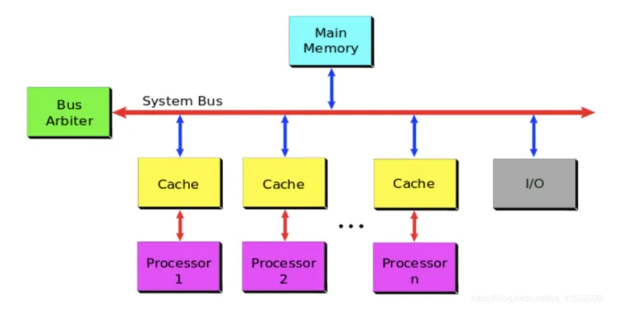
章节2：进程
多处理器系统（多用于手机）

Slide 46
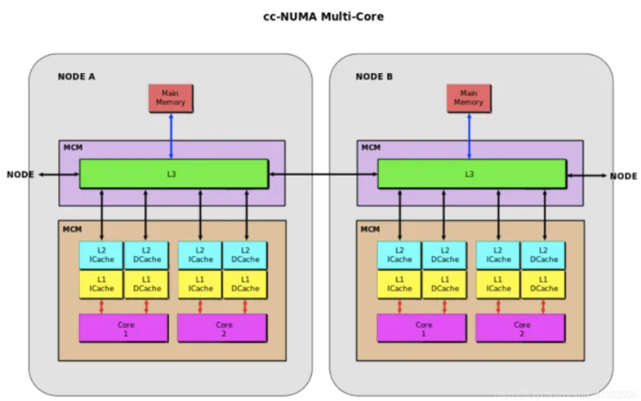
章节2：进程
多核处理器（NUMA结构，多用于服务器）

Slide 47
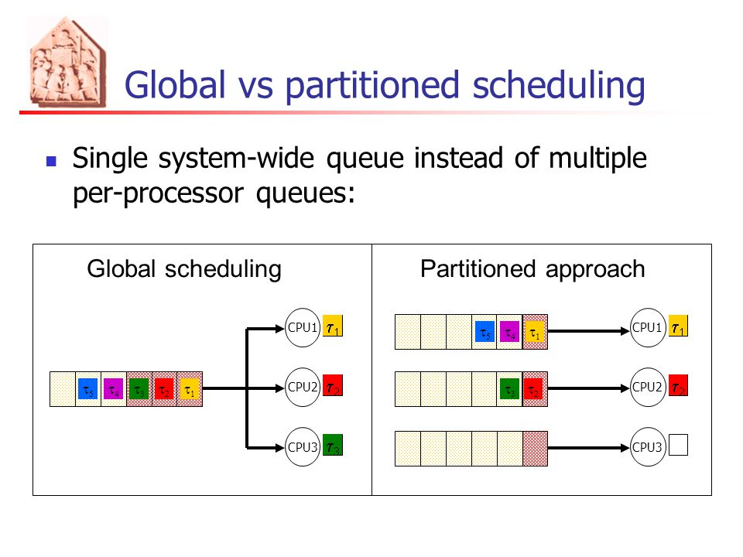
章节2：进程
同构多核上的调度
每一个CPU有一个队列组 VS 全局统一的队列

Slide 48







章节2：进程
案例分析：如何在手机上重新设计调度器
问题：如何避免把两个繁重的任务放在同一个核心上，还有其他核心是空闲的这种情况出现？
CPU
CPU
CPU

Slide 49
章节2：进程
案例分析：如何在手机上重新设计调度器
追踪每个CPU上的负载
把任务从高负载的CPU移动到低负载的CPU
CPU
CPU
CPU

Slide 50
章节2：进程
案例分析：如何在手机上重新设计调度器
怎么知道哪个处理器的负载比较高？
Method-1: run queue-based load tracking
Case: Linux kernel CFS scheduler (in Linux 3.7 and prior kernels)
Long queue → High load（这样真的对吗？）
How to choose tasks for migration?
Method-2: entity-based load tracking
Case: Linux Per-entity load tracking (PELT, merged in 3.8)

Slide 51
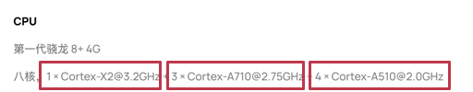
章节2：进程
案例分析：如何在手机上重新设计调度器
扩展知识（请使用大模型找到答案）
Linux Per-entity load tracking (PELT)是一种什么调度机制
现代手机当中的异构核心是什么意思？
为了用好异构多核而设计的Linux Energy Aware Scheduling (EAS)是什么

Slide 52
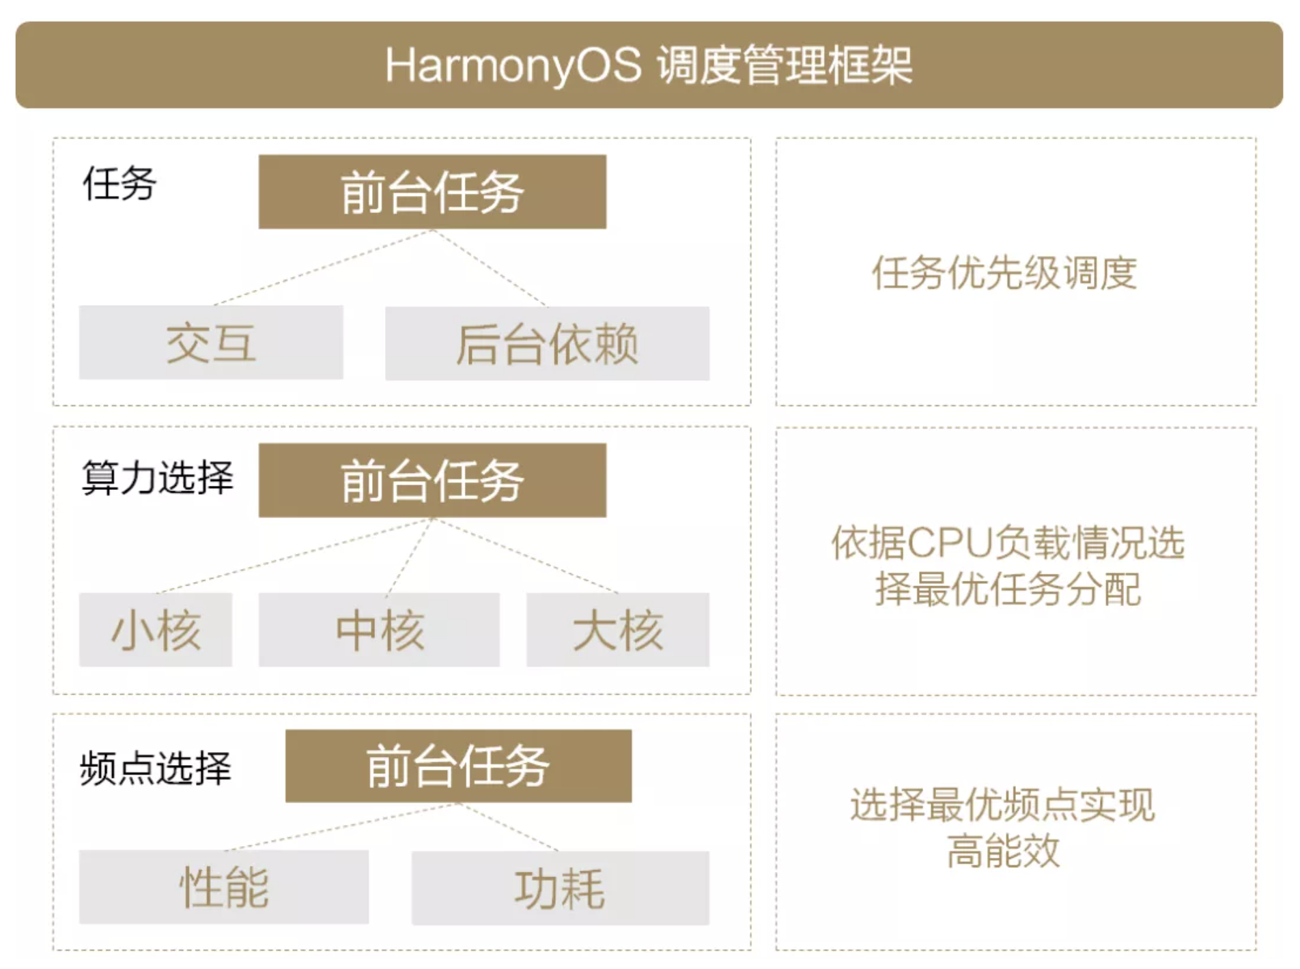
章节2：进程
案例分析：鸿蒙的任务调度器
HarmonyOS调度管理框架有以下特点：
任务按优先级调度
对现有系统任务进行严格级别划分，在线标记与用户的操作体验直接相关的关键进程和关联任务，优先调度关键任务。
依据CPU负载情况选择最优任务分配
动态检测不同CPU的负载，保证当前CPU有足够的算力提供。
选择最优频点实现高能效
提供了频点与性能、功耗之间的帕累托最优模型。每次任务，我们都能够快速选择系统最优的频点组合方式，实现最优能效。
经过试验，HarmonyOS的全栈式调度框架可以帮助用户获得在多场景（尤其是游戏场景）下持续且稳定的高帧率体验。
Source: HDC2021技术分论坛 (https://ost.51cto.com/posts/9288)

Slide 53
PELT: Per Entity Load Tracking
What’s load?
whether there is a difference between “CPU time consumed” and “load”? -- A discussion in Linux’s community

Slide 54
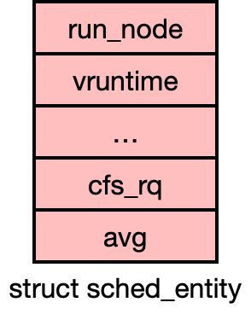
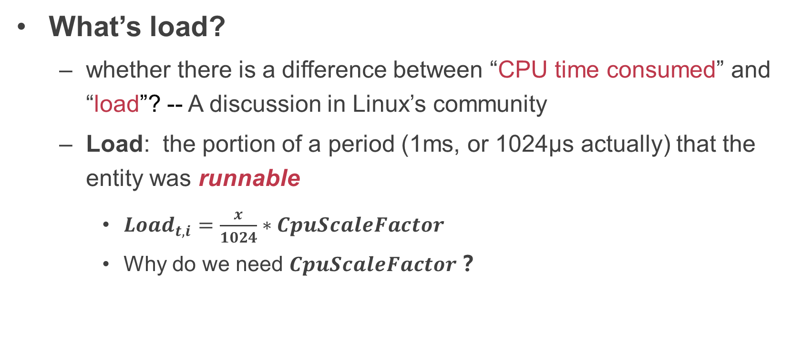
PELT: Per Entity Load Tracking
What’s load?
whether there is a difference between “CPU time consumed” and “load”? -- A discussion in Linux’s community
Load: the portion of a period (1ms, or 1024μs actually) that the entity was runnable
${Load}_{t,i}=\frac{x}{1024}∗CpuScaleFactor$
Why do we need $CpuScaleFactor$ ？
Load
Notes:
为什么需要cpuscalefactor？
负载是在每个CPU上独立计算的，需要有一个统一的标准
性能高的CPU，Factor也更高

Slide 55


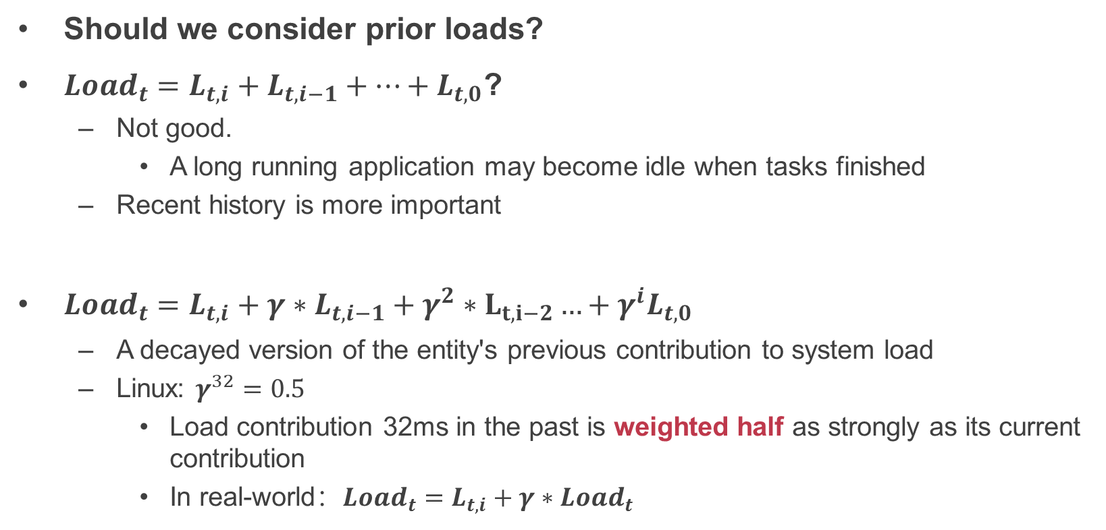
Load is an instantaneous quantity
Should we consider prior loads?
$Load_{t}=L_{t,i}+L_{t,i−1}+…+L_{t,0}$?
Not good.
A long running application may become idle when tasks finished
Recent history is more important
$Load_{t}=L_{t,i}+γ∗L_{t,i−1}+γ^{2}∗L_{t,i−2}…+γ^{i}L_{t,0}$
A decayed version of the entity's previous contribution to system load
Linux: $γ^{32}=0.5$
Load contribution 32ms in the past is weighted half as strongly as its current contribution
In real-world：$Load_{t}=L_{t,i}+γ∗Load_{t}$
Notes:
每次衰减负载判断是否离上次更新Load过了大于一个周期

Slide 56
How to handle blocking?
A process may be blocked, e.g., I/O etc.
Will still consume CPU when it comes back
How to handle the blocked processes?
Simple method: decay the blocked processes as usual
May be a prohibitively expensive thing to do
Notes:
负载追踪是通过对之前任务的
虽然任务可能等待I/O被阻塞，但是它可能在I/O完成后又开始频繁使用CPU
不能因为任务进入阻塞
就将之前记录的它的负载清零

Slide 57







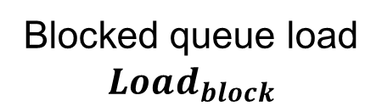

PELT: Blocked Load
$Period=7$：current
$$Load_{5}$$
$Load_{4}$,$LastPeriod_{4}=5$
$$Load_{3}$$
$$Load_{2},LastPeriod_{2}=3$$
$$Load_{1}$$
Runnable queue load
$$Load_{run}$$
Blocked queue load
$$Load_{block}$$
$Load_{CPU}=Load_{run}$+ $Load_{block}$
Notes:
PELT会同时记录run queue的负载和block queue的负载
当任务从block queue重新回到run queue时，可能已经经过了多个1024us周期。
为了避免每个周期都遍历一次block queue的任务并衰减它们的load，Block queue记录lastPeriod，能够在任务返回run queue时一次性衰减任务的load

Slide 58










Case Study: PELT Blocked Load
$Period=7$：Current
Op-1：Thread-1 to blocked queue
$Load_{1}$,$LastPeriod_{1}=7$
$$Load_{5}$$
$Load_{4}$,$LastPeriod_{4}=5$
$$Load_{3}$$
$$Load_{2},LastPeriod_{2}=3$$
$$Load_{1}$$
Runnable queue load
$$Load_{run}−=Load_{1}$$
Blocked queue load
$$Load_{block}+=Load_{1}$$
$Load_{CPU}=Load_{run}$+ $Load_{block}$
Notes:
这一页slides是讲PELT怎么维护阻塞队列的负载的
如果每个周期都对阻塞队列中的任务轮循，进行负载衰减，开销很大
基于阻塞队列的负载并不会被访问的观察，
这里Linux记录了总的负载，只更新阻塞队列的总负载，而不单独为每个阻塞任务更新，高效的设计。
Period是当前周期，可以看到线程1在进入阻塞队列后记录了最后更新负载的周期
在他下次出阻塞队列时，会一次性进行衰减
需要指出，如果运行队列的任务，它超过n个周期没有被更新，它也需要在下次调度时一次性更新其
这个例子假设线程1在进入阻塞队列时无需衰减负载

Slide 59

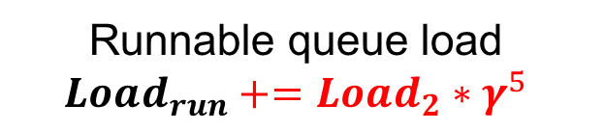




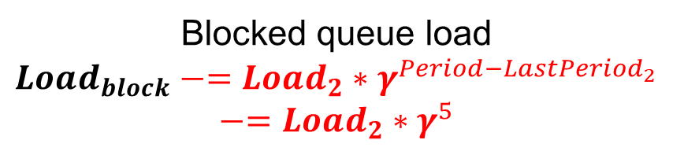

Case Study: PELT Blocked Load
$Period=8$：Current
Op-2：Thread-2 to runnable queue
$$Load_{2}∗γ^{5}$$
$Load_{1}$,$LastPeriod_{1}=7$
$$Load_{5}$$
$$Load_{4},LastPeriod_{4}=5$$
$$Load_{3}$$
$$Load_{2},LastPeriod_{2}=3$$
Blocked queue load
$$Load_{block}−=Load_{2}∗γ^{Period−LastPeriod_{2}}$$
$$−=Load_{2}∗γ^{5}$$
Runnable queue load
$$Load_{run}+=Load_{2}∗γ^{5}$$
$Load_{CPU}=Load_{run}$+ $Load_{block}$
Notes:
当线程2返回运行队列时，它需要一次性衰减阻塞期间的负载

Slide 60



Asymmetric Multi-Processing (AMP)
Processors/Cores may have different capabilities/energy performance
For example
Smartphones/Mobiles
ARM big.LITTLE archtecture
Perform energy

Slide 61

Linux Energy Aware Scheduling (EAS)
Goal
Reduce the energy of each instruction
Acceptable performance
$$\frac{Energy}{Instruction}$$

Slide 62
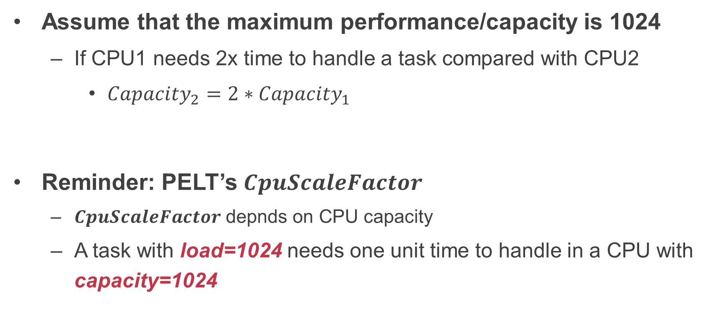
Normalize CPU Capacity/Performance
Assume that the maximum performance/capacity is 1024
If CPU1 needs 2x time to handle a task compared with CPU2
$Capacity_{2}=2∗Capacity_{1}$
Reminder: PELT’s $CpuScaleFactor$
$CpuScaleFactor$ depnds on CPU capacity
A task with load=1024 needs one unit time to handle in a CPU with capacity=1024

Slide 63
Energy Model
A quantitative relation between CPU capacity/perf and power consumption
Multiple Performance Domain (or PD）
CPU in the same PD should be homogeneous
A PD may have different Operation Performance Points（OPP）
The maximum cap/perf in this mode and the unit energy consumption
CPUs in the same PD must use the same OPP
Energy model of some big.little arch (an example）
Big core（PD0） |  | Little core（PD1）
Max perf | Power | Max perf | Power
384 | 300 | 128 | 80
768 | 900 | 256 | 180
1024 | 1800 | 512 | 380
Notes:
8个相同的CPU可

Slide 64
Energy Model
Energy model of some big.little arch （just an example）
Big core（PD0） |  | Little core（PD1）
Max perf | Power | Max perf | Power
384 | 300 | 128 | 80
768 | 900 | 256 | 180
1024 | 1800 | 512 | 380
Unit energy consumption
1800
Big core
900
What this means?
380
300
180
Little core
80
128
256
384
512
768
1024
Cap/Perf

Slide 65
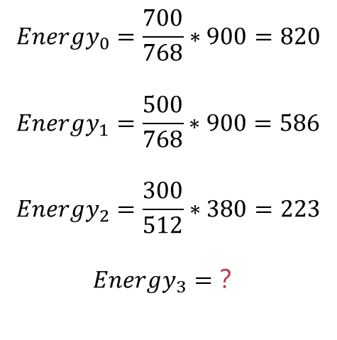
Case: EAS-based Scheduling
Energy model of some big.little arch （just an example）
Big core（PD0） |  | Little core（PD1）
Max perf | Power | Max perf | Power
384 | 300 | 128 | 80
768 | 900 | 256 | 180
1024 | 1800 | 512 | 380
CPU cap
1024
Big core OPP
768
700
Little core OPP
512
$$Energy_{0}=\frac{700}{768}∗900=820$$
$$Energy_{1}=\frac{500}{768}∗900=586$$
$$Energy_{2}=\frac{300}{512}∗380=223$$
$$Energy_{3}=？$$
500
384
256
300
128
100
CPU0
CPU1
CPU2
CPU3
Each box represents 100 loads

Slide 66
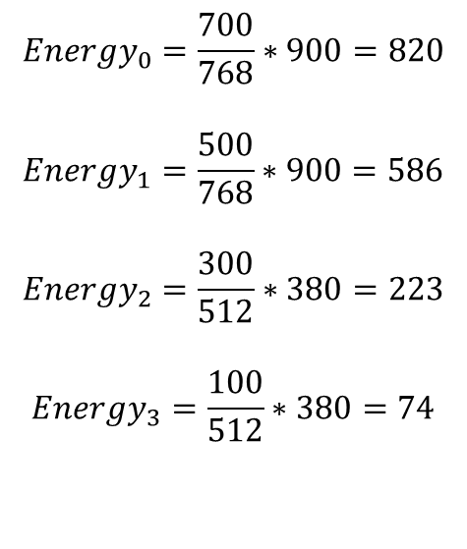
Case: EAS-based Scheduling
Energy model of some big.little arch （just an example）
Big core（PD0） |  | Little core（PD1）
Max perf | Power | Max perf | Power
384 | 300 | 128 | 80
768 | 900 | 256 | 180
1024 | 1800 | 512 | 380
CPU cap
1024
Big core OPP
768
700
Little core OPP
512
$$Energy_{0}=\frac{700}{768}∗900=820$$
$$Energy_{1}=\frac{500}{768}∗900=586$$
$$Energy_{2}=\frac{300}{512}∗380=223$$
$$Energy_{3}=\frac{100}{512}∗380=74$$
500
384
256
300
128
100
CPU0
CPU1
CPU2
CPU3
Each box represents 100 loads
Notes:
这里，energy3仍然要使用512的max，因为需要和CPU2保持同质。

Slide 67
Case: EAS-based Scheduling
Migrate 100-load from CPU2 to other CPU. Please select the target CPU:
Please select the CPU with max remaining capacity in a PD
Please compare the energy consumption of “after scheduling” and “not scheduling”, and choose the case with min consumption
CPU cap
1024
768
700
Energy model of some big.little arch （just an example）
Big core（PD0） |  | Little core（PD1）
Max perf | Power | Max perf | Power
384 | 300 | 128 | 80
768 | 900 | 256 | 180
1024 | 1800 | 512 | 380
512
500
384
256
300
128
100
CPU0
CPU1
CPU2
CPU3
Each box represents 100 loads

Slide 68
Case: EAS-based Scheduling
Energy model of some big.little arch （just an example）
Big core（PD0） |  | Little core（PD1）
Max perf | Power | Max perf | Power
384 | 300 | 128 | 80
768 | 900 | 256 | 180
1024 | 1800 | 512 | 380
Decision: migrate from CPU2 to CPU3
CPU cap
1024
768
700
512
500
384
256
128
200
200
CPU0
CPU1
CPU2
CPU3
Each box represents 100 loads
Notes:
省略计算步骤
比较直观的解释就是通过将任务从CPU2迁移到CPU3，整个小核可以降低一级OPP，从而节约能耗。
但是移动给CPU1的话，虽然也能降低小核OPP，但是单位能耗相比迁移给CPU3高了一部分。

Slide 69

Thanks for your time! Questions & Answers

